Slide 1
АО «Научно-исследовательский институт Электронно-механических приборов» микроомметр ТС2-20

Slide 2
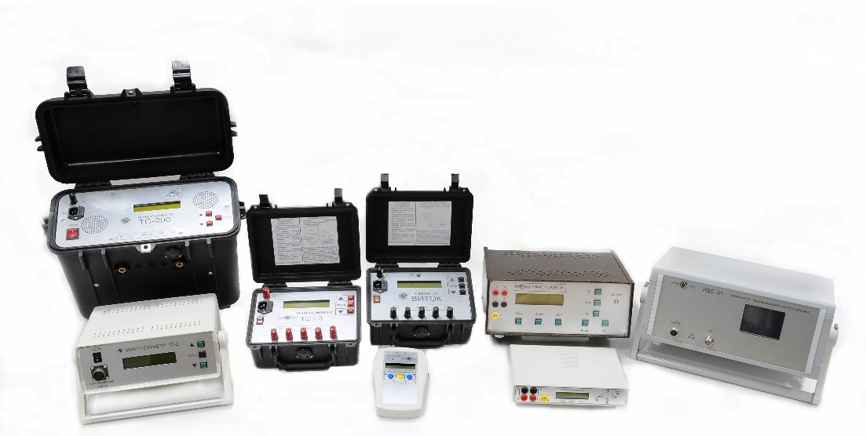
О предприятии
Более двадцати лет АО «НИИЭМП» занимается разработкой и производством измерительных приборов для предприятий энергетики: микроомметры серии ТС, омметры «ВИТОК» и «ОА 3201», измерители коэффициента трансформации серии «КОЭФФИЦИЕНТ», измеритель параметров изоляции "Тангенс-2000".
На предприятии создана мощная метрологическая база, имеется рабочий эталон Ома, рабочий эталон Вольта, что позволяет нашим приборам обладать высочайшими метрологическими качествами.
География продаж наших приборов охватывает все регионы Российской Федерации. Измерительной техникой нашего производства успешно пользуются в северных городах, таких как Тюмень, Сургут, Ноябрьск, Архангельск, Петрозаводск, Омск, Томск, Иркутск, Хабаровск и других. Наши приборы использовались при пуско-наладочных работах энергообъектов олимпиады в Сочи, в городах Волгограде и Ростове-на-Дону. Потребителями нашей продукции являются практически все (кроме Дубнинской) атомные электростанции.
Все выпускаемые нами приборы для энергетиков сертифицированы в РФ и проходят сертификацию в странах СНГ: Республике Беларусь и в Казахстане. Приборы разработаны по техническим заданиям крупных энергетических предприятий страны: ОАО «Самараэнерго», «Пензаэнерго», «Саратовская ГЭС» (г. Балаково) и «Волжская ГЭС им. В.И. Ленина» (г. Жигулевск). Приборы успешно прошли сравнительные испытания с отечественными и зарубежными аналогами на подстанциях до 750 кВ в различных регионах страны.
Все приборы имеют герметичный (влаго-пыле защищённый), ударопрочный корпус фирмы «РЕLY», что обеспечивает возможность их транспортировки и хранения в самых жестких условиях.

Slide 3
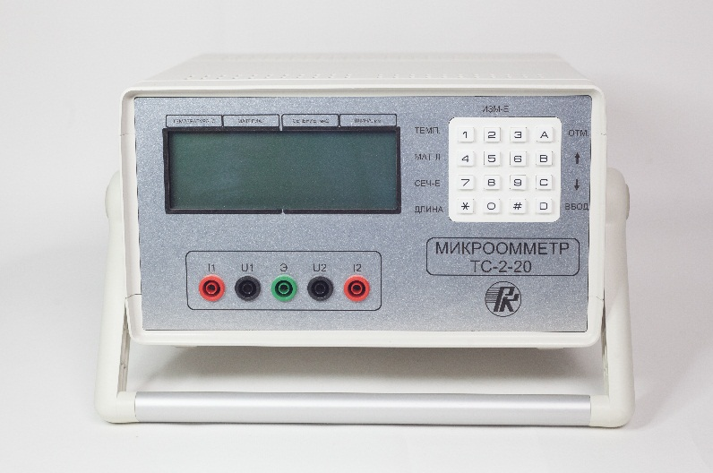
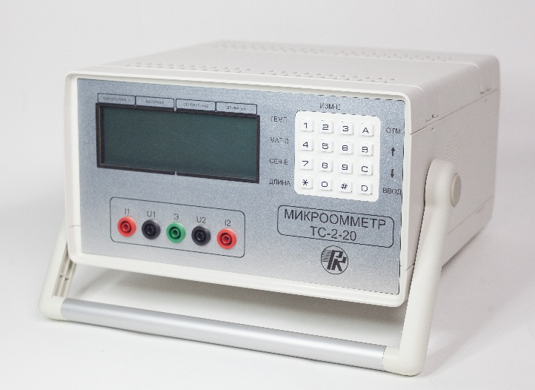
Описание микроомметра ТС2–20
По заказу предприятий кабельной промышленности АО «НИИЭМП» разработан и освоен в производстве микроомметр ТС2-20, данный прибор предназначен для измерения малых значений сопротивлений в условиях лаборатории или цеха.
Прибор предназначен для измерения в соответствии с ГОСТ 7229 электрического сопротивления метровых отрезков токоведущих жил большого сечения силовых кабелей в ходе технологического и выходного контроля на предприятиях–изготовителях, а также входного контроля на предприятиях потребителях кабельной продукции.
Микроомметр ТС2-20 обеспечивает:
пересчёт измеренных значений сопротивления к 20˚С исходя из выбранного материала (медь/алюминий) и измеренной температуры окружающего воздуха;
вычисление удельного сопротивления объекта контроля по измеренному значению сопротивления и введённому значению сечения (токоведущей жилы)
Прибор прошел испытания Росстандарта на утверждение типа средства измерения и имеет декларацию о соответствии ЕАС. В течении года данный прибор успешно эксплуатировался на ОАО «Электрокабель» Кольчугинский завод».
По дополнительному заказу прибор может комплектоваться рабочим местом с контактно-зажимными устройствами оперативной фиксации.
Прибор внесен в реестр средств измерения и имеет сведетельство RU.C.34.033.A № 73438-18

Slide 4
Основные технические характеристики ТС2-20
Характеристика | Единица измерения | Значение
Диапазон измеряемых сопротивлений | Ом | 10⁻⁹ ÷ 1
Пределы допускаемой основной относительной погрешности, на пределах измерений, | %
10⁻⁴ Ом
10⁻³; 10⁻²; 10⁻¹; 1 Ом
Сила измерительного тока | Ом | 0,02 ÷ 20
Диапазон измеряемых температур | ˚С | 0 ÷ 50
Пределы допускаемой основной абсолютной погрешности измерений температуры | ˚С | ± 0,25
Точность измерения температуры | ˚С | ± 1
Питание прибора от сети частотой 50 Гц | В | 220
Потребляемая мощность, не более | Вт | 80
Масса (без измерительных кабелей), не более | Кг | 5
Габаритные размеры, не более | мм | 300х270х200
Нормальные условия температуры окружающей среды | ˚С | от +15 до +25

Slide 5
Сравнение с аналогами
В настоящее время на рынке присутствуют ряд зарубежных приборов – аналогов ТС2-20, микроомметр Resistomat 204 фирмы «BUSTER» (Германия) и микроомметр MGR 10 фирмы «Sefelek» (Франция).
Необходимо отметить, что минимальное сопротивление, при измерении которого погрешность не превышает требуемого ГОСТ 7229 значения 0,2% для микроомметра ТС2-20 соответствует 10 мкОм, у Resistomat 204 – 15 мкОм, а у MGR 10 – 500 мкОм.
В то же время стоимость данных аналогов многократно превышает стоимость ТС2-20.
* Желтым выделено превышение погрешности измерения требований ГОСТ 7229
 |  |  | Resistomat 2304
Предел |  | мкОм |  |  | погр-ть
измерения |  | Rx | Rпр |  | %
2000 мкОм |  | 2000 | 2000 | 0,502 | 0,0251
 |  | 1000 | 2000 | 0,252 | 0,0252
 |  | 500 | 2000 | 0,127 | 0,0254
200 мкОм |  | 200 | 200 | 0,056 | 0,028
 |  | 100 | 200 | 0,038 | 0,038
 |  | 50 | 200 | 0,029 | 0,058
 |  | 25 | 200 | 0,025 | 0,098
 |  | 10 | 200 | 0,022 | 0,218
 |  | 5 | 200 | 0,021 | 0,418
 |  |  | TC2-20
10 мОм |  | 2000 | 10000 | 1,4 | 0,07
1000 мкОм |  | 1000 | 1000 | 0,500 | 0,05
 |  | 500 | 1000 | 0,275 | 0,055
 |  | 200 | 1000 | 0,140 | 0,07
100 мкОм |  | 100 | 100 | 0,15 | 0,15
 |  | 50 | 100 | 0,0775 | 0,155
 |  | 25 | 100 | 0,041 | 0,165
 |  | 10 | 100 | 0,020 | 0,195
 |  | 5 | 100 | 0,012 | 0,245
 |  |  | MGR-10
Предел |  | мкОм |  |  | погр-ть
измерения |  | Rx | Rпр |  | %
3000 мкОм |  | 3000 | 3000 | 3 | 0,1
 |  | 2000 | 3000 | 2,2 | 0,11
 |  | 1000 | 3000 | 1,4 | 0,14
 |  | 500 | 3000 | 1 | 0,2
 |  | 200 | 3000 | 0,76 | 0,38
 |  | 100 | 3000 | 0,68 | 0,68
 |  | 50 | 3000 | 0,64 | 1,28
 |  | 25 | 3000 | 0,62 | 2,48
 |  | 10 | 3000 | 0,608 | 6,08
 |  | 5 | 3000 | 0,604 | 12,08
 |  |  | TC2-20
10 мОм |  | 2000 | 10000 | 1,4 | 0,070
1000 мкОм |  | 1000 | 1000 | 0,2 | 0,020
 |  | 500 | 1000 | 0,15 | 0,030
 |  | 200 | 1000 | 0,12 | 0,060
100 мкОм |  | 100 | 100 | 0,15 | 0,150
 |  | 50 | 100 | 0,0775 | 0,155
 |  | 25 | 100 | 0,0413 | 0,165
 |  | 10 | 100 | 0,0195 | 0,195
 |  | 5 | 100 | 0,0123 | 0,245

Slide 6
СПАСИБО ЗА ВНИМАНИЕ!

